Slide 1
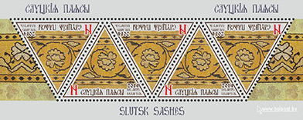
СЛУЦКИЕ ПОЯСА
Ци Цзиньсян (БГЭУ, ФМБК, 3 курс)
Руководитель – ст. преподаватель Лапуцкая И.И.

Slide 2
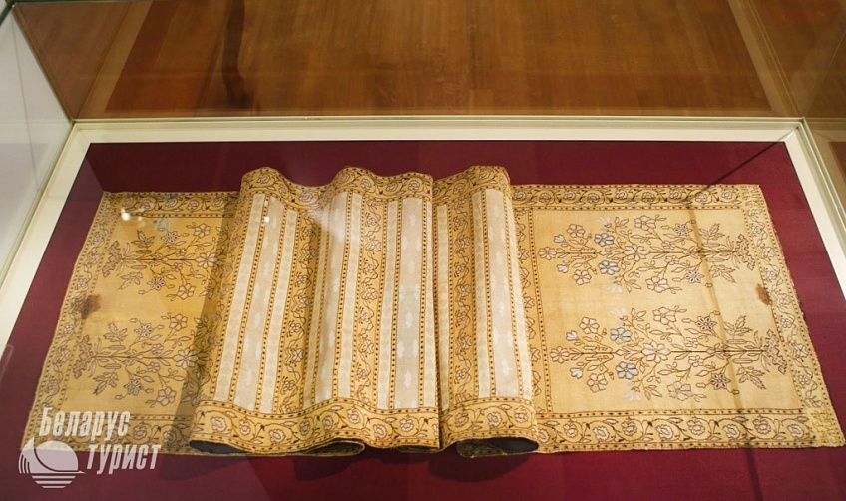
Знаменитые слуцкие пояса – одна из национальных реликвий белорусов, прекрасный образец декоративно-прикладного искусства. Это не только исторический культурный символ, но и современный бренд Беларуси.

Slide 3
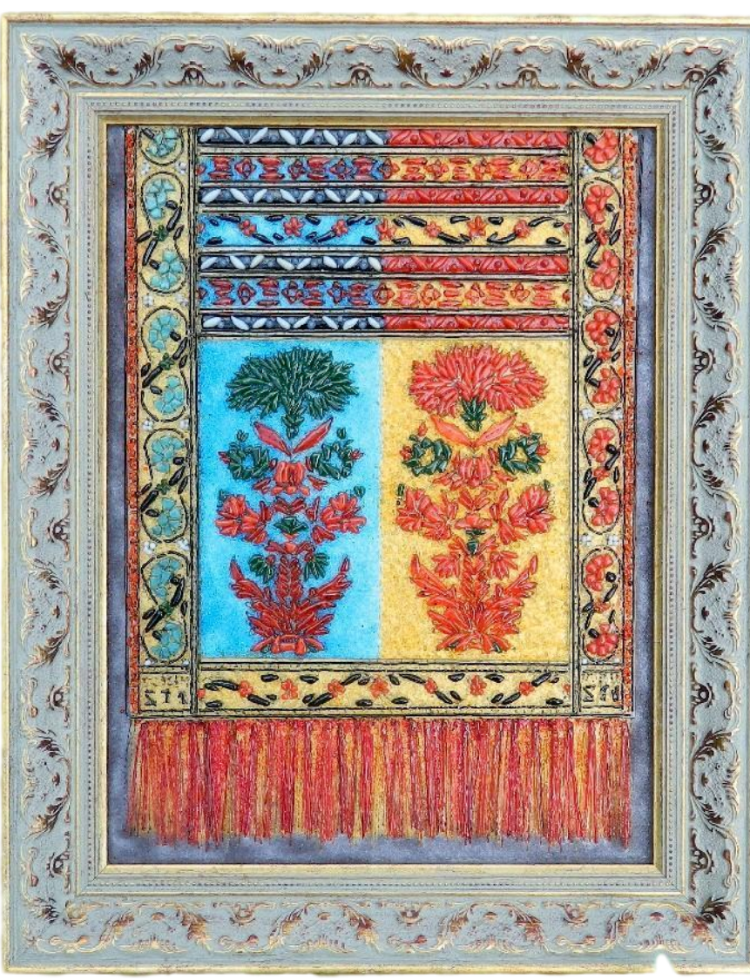
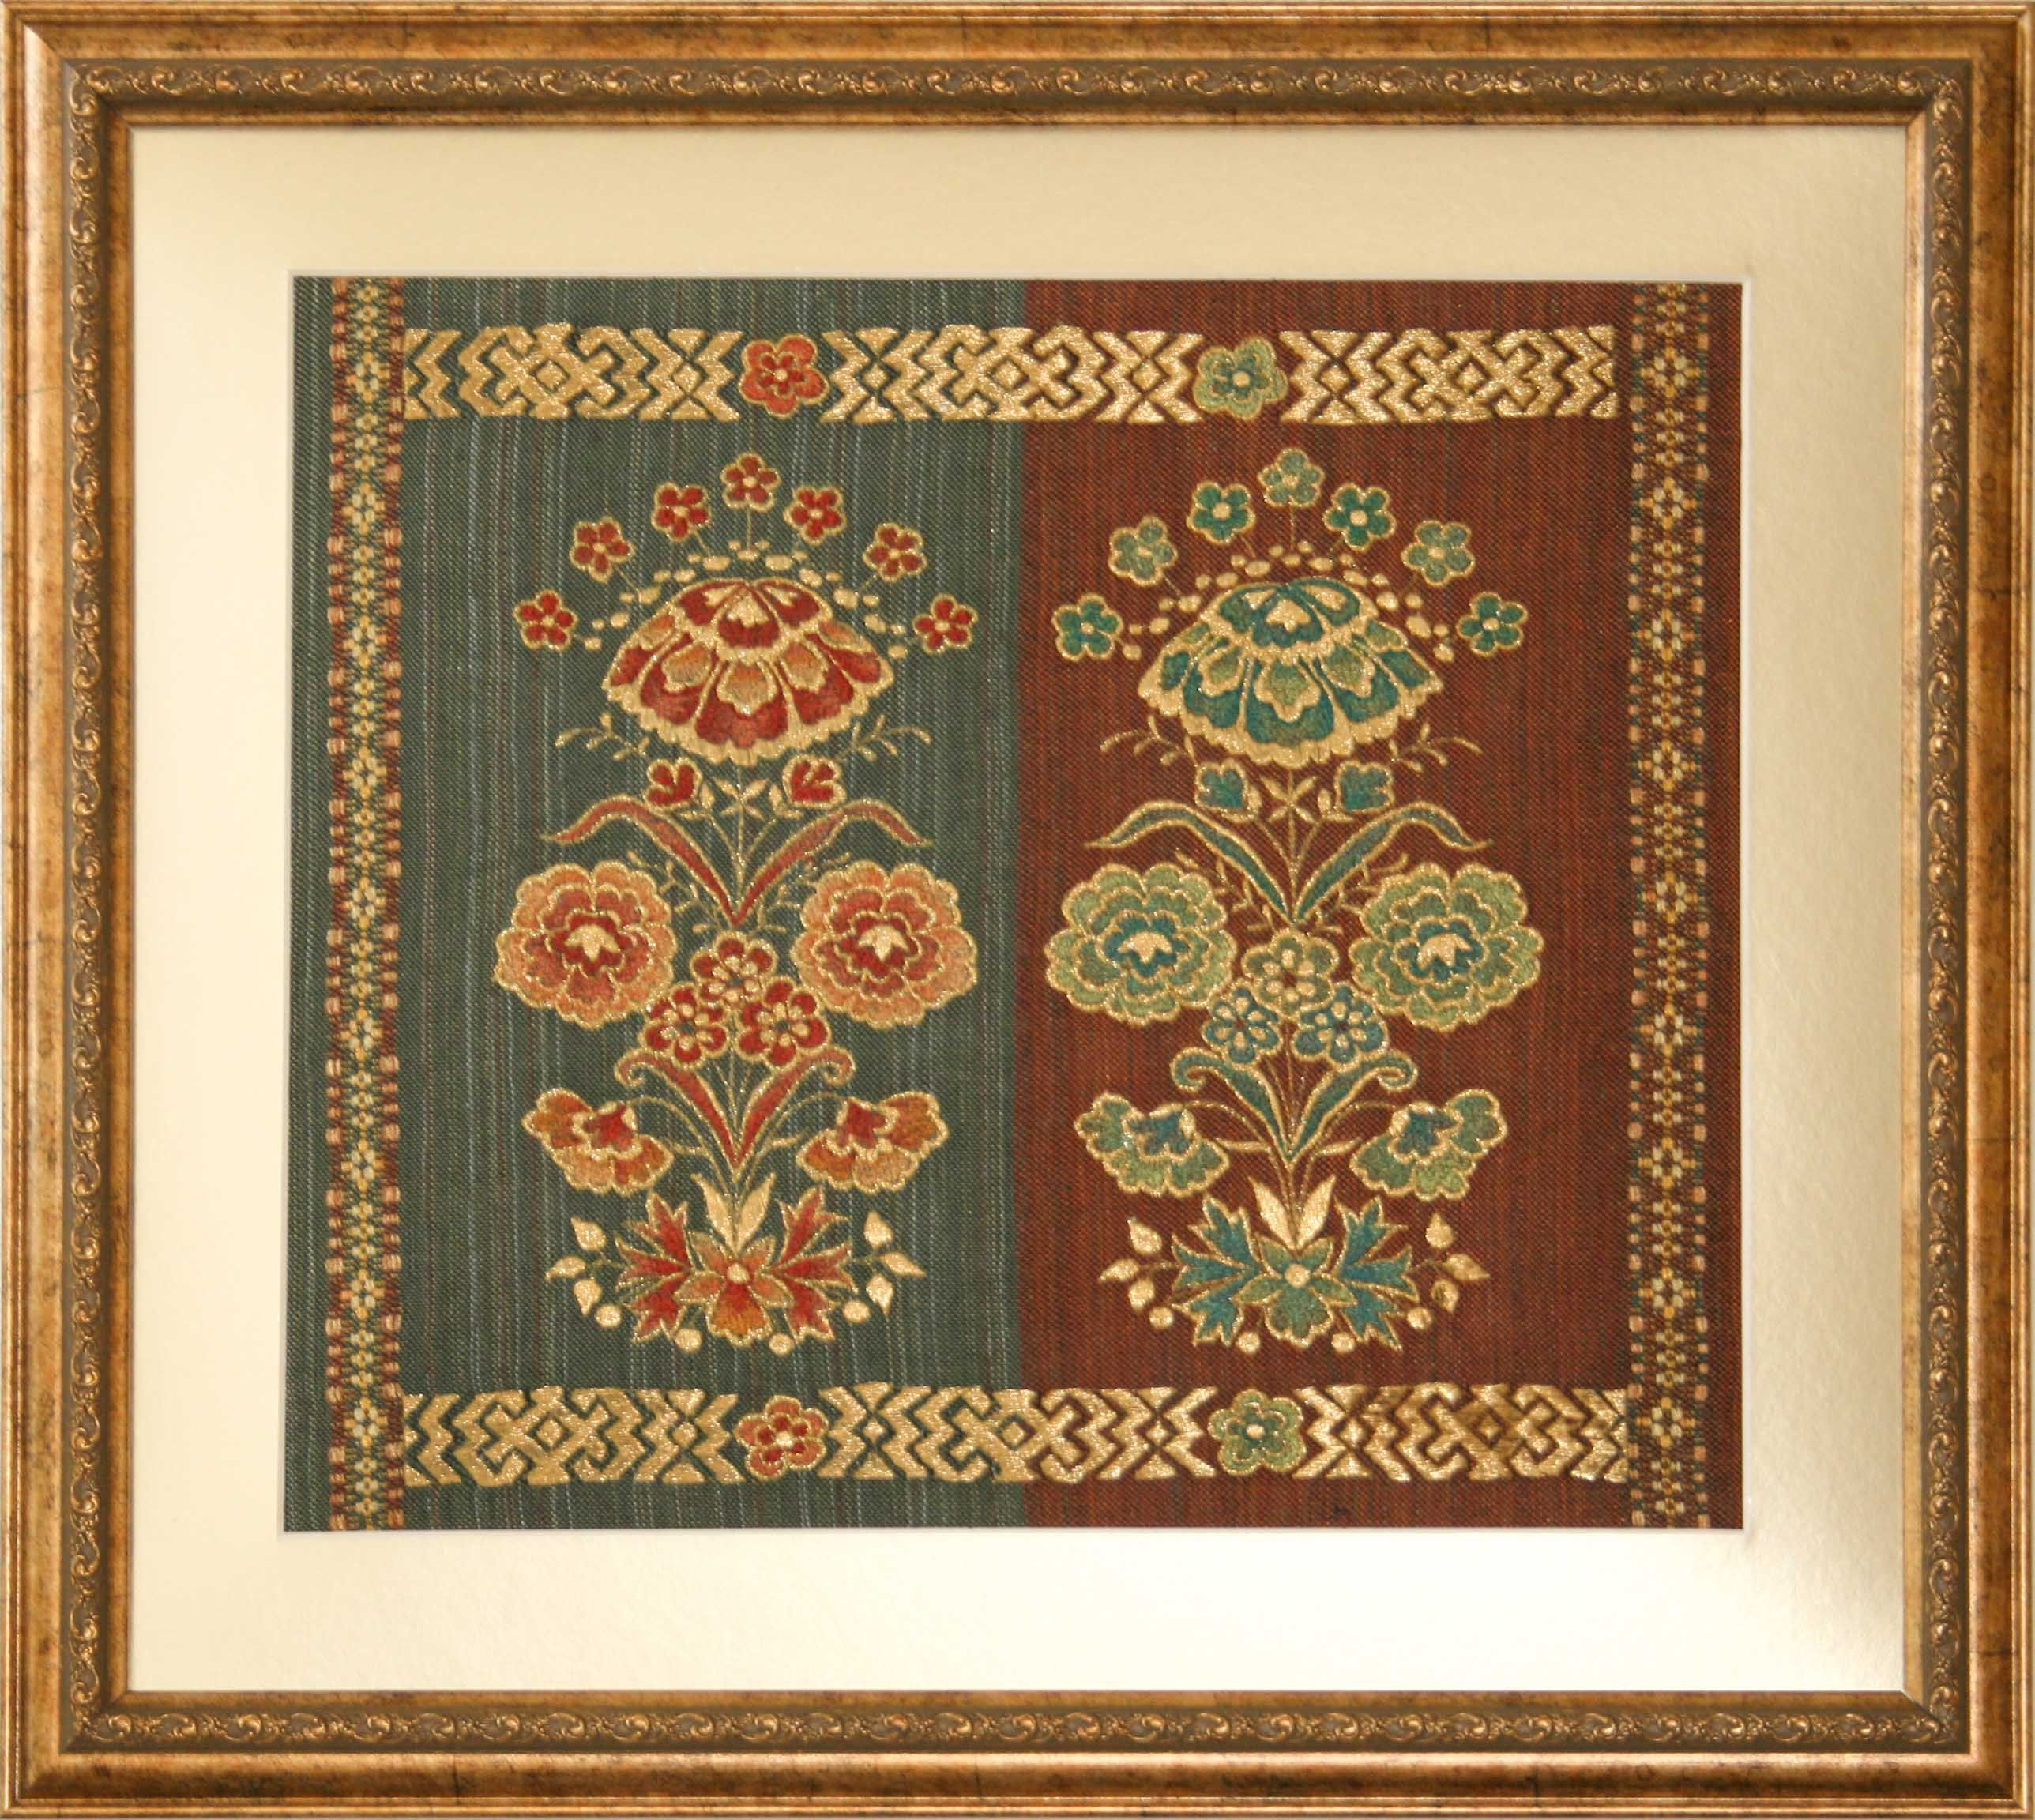
история
Дорогие длинные широкие пояса с красивым рисунком и сложным плетением из драгоценных нитей появились на белорусских землях ещё в XVI–XVII веках. Их привозили из восточных стран. В наряде магнатов пояс был символом принадлежности к элите, многовековых семейных традиций и, конечно, богатства.
В ХVIII веке на белорусских землях стали ткать свои пояса и сформировалось своё уникальное художественное явление – «слуцкий пояс». Белорусские ткачи создали свои неповторимые узоры и символичные мотивы, эксклюзивную технологию.

Slide 4
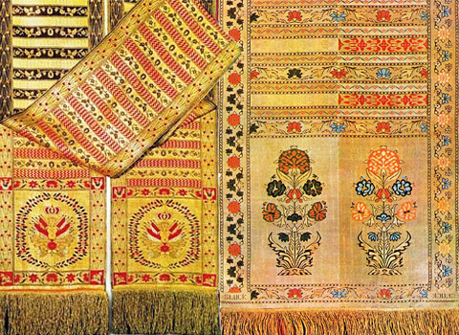
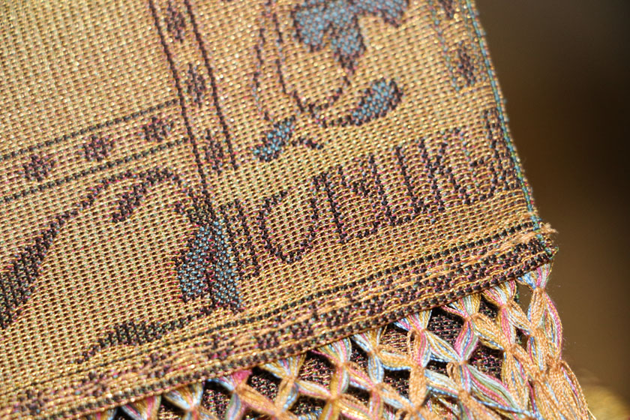
персиарня
Первая персиарня (так называется мастерская, где делают пояса) возникла в Несвиже, но уже в 1750-е годы её перенесли в Слуцк. Этот город издавна славился искусными ткачами. Во времена расцвета в Слуцке работало до 55 ткачей, столько же подмастерьев и прядильщиц. Ткать пояса имели право только мужчины – искусные мастера. Их труд хорошо оплачивался. На 20-25 станках ежегодно выпускали около 200 поясов тончайшей работы.
Слуцкая персиарня – мануфактура богатейшей и влиятельной династии Европы Радзивиллов – получила мировую известность. Очень скоро слуцкие пояса стали копировать на других мануфактурах: в белорусских Гродно, Слониме, Ружанах, Поставах, Кореличах, Шклове, польских Кобылках, Липкове, Кракове, Гданьске, французском Лионе, в Австрии… Это не были настоящие слуцкие пояса, хотя на них стоял знак «Меня сделал Слуцк».
Производство оригиналов на самой мануфактуре Радзивиллов продолжалось до середины ХІХ века.

Slide 5
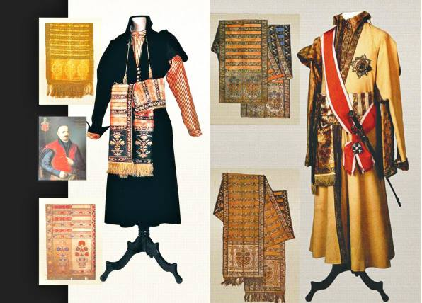
Слуцкие пояса – необычайно красивый, символичный и дорогой предмет мужского гардероба. Его могли иметь только выходцы из высших сословий.
Классический слуцкий пояс – это роскошная длинная (до 3,5-4 метров) ткань шириной 35-40 см. Её складывали вдвое или скручивали и повязывали поверх шляхетского костюма (кунтуша).
Шикарный аксессуар мог быть одно-, двух-, трёх-, четырёхлицевым. Каждая из сторон использовалась в зависимости от колорита наряда и ситуации. Например, на праздник пояс повязывали наружу золотой, красной частью; в траур использовалась чёрная сторона; в повседневной жизни – зелёная и серая.

Slide 6
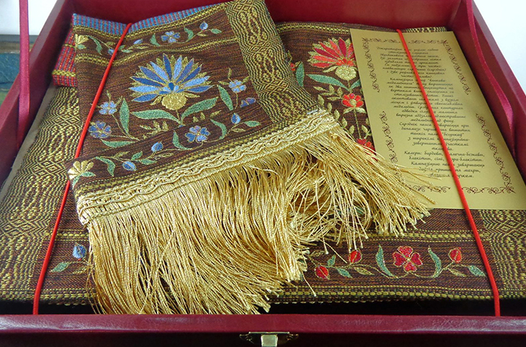
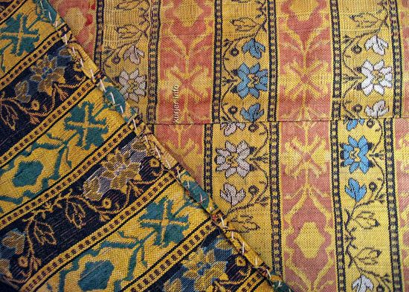
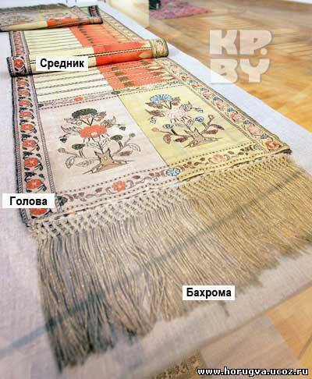
компоненты
По композиции слуцкий пояс разделён на три части: два прямоугольных завершения («головы») и основная часть («середник»).
На «головах» ткали узоры цветов, переплетённых стеблей с листьями, веток дерева, медальоны разнообразной формы. В основной части были поперечные однотонные полосы или полосы с орнаментом. Иногда здесь появлялся узор, похожий на рыбью чешую или горошек.
Вдоль сторон пояса – узкий бордюр с растительным орнаментом. Концы также завершает полоса с орнаментом и кисти.

Slide 7
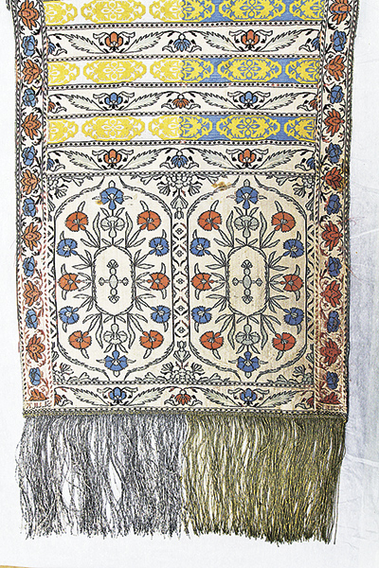
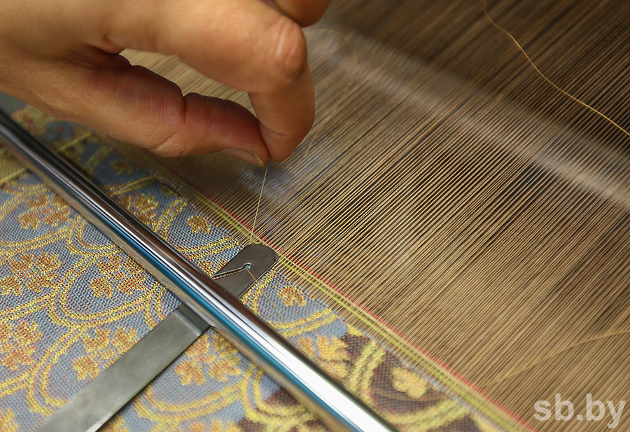
Слуцкий пояс ткали из натуральных шёлковых нитей: обычных и обкрученных тончайшей золотой или серебряной проволокой. Настоящий слуцкий пояс мог содержать до 200 грамм золота. За один такой дорогой аксессуар в давние времена можно было купить несколько породистых лошадей или даже небольшое имение.

Slide 8
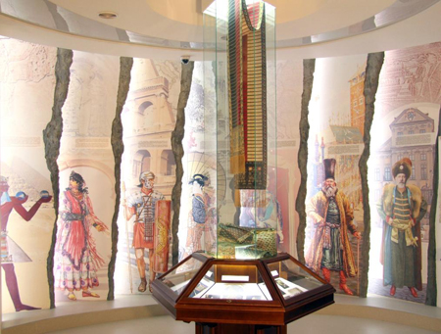
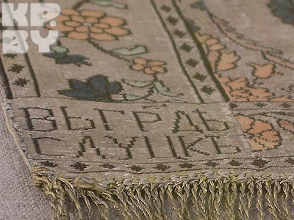
На каждом поясе слуцкие мастера ставили особые метки на латинице или кириллице: «SLUCK», «SLUCIAE», «SLUCIAE FECIT», «MEFECIT SLUCIAE» («Меня сделал Слуцк»), «ВЪ ГРАДЪ СЛУЦКЪ»…
Сегодня старинные слуцкие пояса – раритет. Полагают, что в мире сохранилось около тысячи слуцких поясов. И почти все они находятся не в Беларуси: в музеях Польши (Варшава, Краков, Познань, Гданьск), Украины (Киев, Львов), России (Москва, Санкт-Петербург), Литвы (Вильнюс, Каунас), в частных коллекциях.

Slide 9
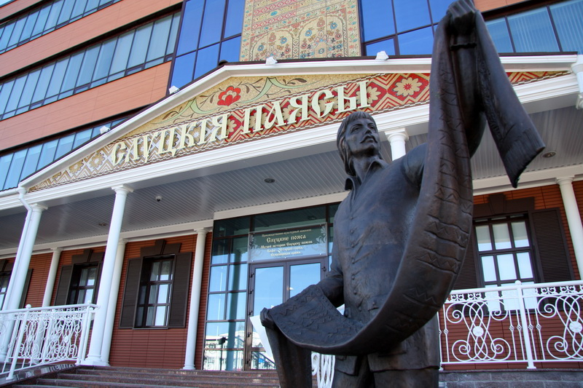
До 1939 года уникальная коллекция слуцких поясов, созданная по специальному заказу Радзивиллов, была в Несвижском замке. Но в начале Второй мировой войны эти шедевры исчезли. Сегодня в белорусских музеях хранится лишь 11 слуцких поясов разных лет изготовления и разного состояния, а также многочисленные фрагменты.
Сегодня в Беларуси возрождены уникальные традиции и технологии изготовления слуцких поясов. С 2012 года пояса делают в древнем городе Слуцке на одном из предприятий художественных промыслов Беларуси – «Слуцкие пояса». Современные мастера делают их точные копии, аналоги и художественные стилизации. На этом предприятии работает уникальный музей, где можно увидеть современные пояса, понаблюдать, как ткачи создают эти шедевры, приобрести сувениры.
При создании копий современные слуцкие ткачи используют натуральный шёлк, нити с содержанием золота и серебра. Аналогов этим изделиям в мире нет.

Slide 10
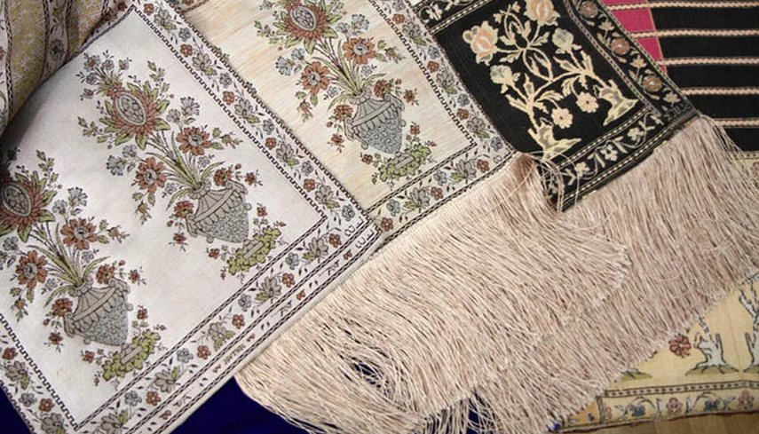
Слуцкий пояс – это эксклюзивный сувенир из Беларуси.

Slide 11
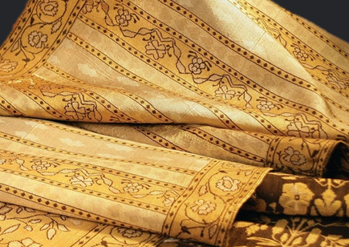
Спасибо за внимание!

